Slide 1
JS-Date
第十一节

Slide 2
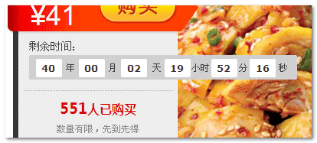
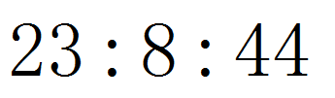
效果展示
平时浏览网页时，都看到过哪些跟时间显示有关或时间的应用。
团购倒计时
显示当前时间

Slide 3
课程概要
例子--显示当前时间
Date对象
获取年月日时分秒
设置时间
例子--计算函数运行时间

Slide 4
效果展示
显示当前时间

Slide 5
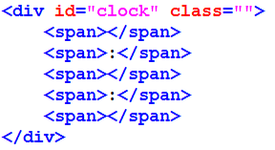
框架样式
在网页中显示当前时间
构建html结构以及css样式
获取时间
时，分，秒

Slide 6
属性样式
创建一个时间对象 var d = new Date();
获取当前时间
getHours 获取当前小时数
getMinutes 获取当前分钟数
getSeconds 获取当前的秒数
语法：var 变量名 = getHours()
注意：小时、分、秒的取值范围、时间的显示方式（运用计时器）

Slide 7
获取当前时区的时间
其他获取时间的方法
getFullYear();获取4位数的年份
getMonth();获取月份，从0开始，0表示1月
getDate();获取月份中的天数
getDay();获取是周几，从0开始
getMilliseconds();获取当前的毫秒数
getTime();获取从1970年1月1日到现在的毫秒数

Slide 8
获取UTC时区的时间
getUTCFullYear();获取UTC日期的4位数年份
getUTCMonth();获取UTC日期月份，从0开始
getUTCDate();获取UTC日期月份中的天数
getUTCDay();获取UTC日期的周几，从0开始
getUTCHours();获取UTC日期的小时数，0-23
getUTCMinutes();获取UTC日期的分钟数，0-59
getUTCSeconds();获取UTC日期的秒数，0-59
getUTCMilliseconds();获取UTC日期的毫秒数

Slide 9
设置时间
new Date(time); time为从1970年1月1日至设置时间的毫秒数
new Date(‘May 17 , 2015’);
new Date(2015,4,17);
new Date("May 17, 2015 13:25:17");
new Date(2015,4,17,13,25,17);

Slide 10
例子
计算函数运行时间
思路：
1、函数执行前获取时间（startTime）、函数执行完获取时间（endTime）
2、endTime – startTime =函数运行时间

Slide 11
课程总结
如何获取当前时间
如何设置年、月、日、时、分、秒
如何计算一个函数运行时间

Slide 12
作业
倒计时效果
思路？

Slide 13
谢 谢

